Slide 1
Embedded Linux System
จัดทำโดย
นายเกยูร มฤกุล
นายสถาพร สงวนวงษ์
อาจารย์ที่ปรึกษา
รศ. ดร. บุญธีร์ เครือตราชู
ผศ.กฤตวัน ศิริบูรณ์

Slide 2
ความสำคัญและที่มา
Embedded System หรือ Real-time system มีจุดเริ่มต้นมาจาก ความต้องการเครื่องมือที่สามารถดูแลตัวเอง สามารถจัดการปัญหาต่างๆด้วยตัวเอง และสามารถตอบสนองต่อสิ่งที่เกิดขึ้นได้ในทันที โดยมีมนุษย์เป็นเพียงผู้สั่งให้เริ่มทำงานเท่านั้น

Slide 3
วัตถุประสงค์
- เพื่อศึกษาและทำความเข้าใจระบบสมองกลฝังตัว
(Embedded systems)
- เพื่อทราบถึงประสิทธิภาพในการทำงานของ Embedded Systems
ที่ใช้ Linux เป็นระบบปฏิบัติการ
- เพื่อศึกษาและทำความเข้าใจการทำงานของ Linux Device Driver
- เพื่อทำความเข้าใจการออกแบบการทำงานที่สอดคล้องกันระหว่างHardware และ Software

Slide 4
ประโยชน์ที่คาดว่าจะได้รับ
- สามารถนำ Embedded Linux System ไปประยุกต์ใช้งานกับอุปกรณ์ประมวลผลแบบอื่นได้
- สามารถสร้าง Linux Device Driver ได้
- สามารถออกแบบ Linux Device Driver ให้เหมาะสมกับฮาร์ดแวร์เฉพาะอย่างได้
- สามารถนำหลักการทำงานไปประยุกต์ใช้กับระบบงานที่มีความซับซ้อนมากขึ้นได้

Slide 5
ทฤษฎีและแนวความคิดที่ใช้ในการทำงาน
ในการทดลองผู้จัดทำได้เลือกใช้ Debian Linux ซึ่งเป็นระบบปฏิบัติการประเภท Unix Clone Operating System ด้วยเหตุที่รองรับการทำงานกับอุปกรณ์ภายนอกได้มากมายหลายชนิด และจัดหาได้ง่าย

Slide 6
ขอบเขตโครงงาน
- ระบบจะต้องทำงานแบบฝังตัว
- โปรแกรมหลักถูกสร้างโดยมีลักษณะเป็น Linux module
- ใช้ระบบในการควบคุมเครน
- เครนจะต้องสามารถสั่งงานได้จากเครื่องคอมพิวเตอร์ระยะไกล
- ส่วนติดต่อกับผู้ใช้สามารถใช้ได้ทั้ง Web และ Command shell

Slide 7
ขอบเขตโครงงาน (ต่อ)
- ตัวเครนสามารถเคลื่อนที่ได้ทั้งในแนวตั้งและแนวนอน
- เครนสามารถเคลื่อนที่โดยใช้ stepping motor
- ระบบสามารถแก้ไขปัญหาที่อาจเกิดขึ้นด้วยตัวเองได้ในระดับหนึ่ง
- ระบบมีส่วนแสดงสถานะในระหว่างการทำงาน

Slide 8
ทฤษฎีที่เกี่ยวข้อง
- ระบบที่ทำงานด้วยไมโครคอนโทรลเลอร์
เป็นระบบขนาดเล็ก ส่วนใหญ่จะมี Memory ในตัวและผู้ใช้ไม่สามารถโปรแกรมได้ เช่น IC USB Mouse Controller
- ระบบที่ทำงานด้วยไมโครโพรเซสเซอร์
เป็นระบบที่ใช้งานร่วมกับอุปกรณ์ภายนอก เช่น Memory โดยผู้ใช้สามารถทำการโปรแกรมได้ เช่น Z80 เป็นต้น

Slide 9
ทฤษฎีที่เกี่ยวข้อง (ต่อ)
- ระบบขนาดใหญ่ (Large Scale)
เป็นระบบที่ประกอบด้วย Microprocessor มากกว่า 1 ตัว ส่วนใหญ่จะทำงานด้วยระบบปฏิบัติการ
- Unix Operating System
- Unix Clone Operating System
- Windows Operating System

Slide 10
โครงสร้างของ Linux Kernel
Linux kernel เป็นโปรแกรมหลักของระบบที่ทำหน้าที่ดูแลการใช้งานโปรแกรมและ hardware ต่างๆของผู้ใช้ให้เป็นระเบียบและถูกต้อง โครงสร้างภายในของ Linux kernel ประกอบด้วยส่วนต่างๆ ดังนี้

Slide 11
โครงสร้างของ Linux Kernel (ต่อ)
- Process management
- Memory management
- File system
- Device control
- Networking

Slide 12
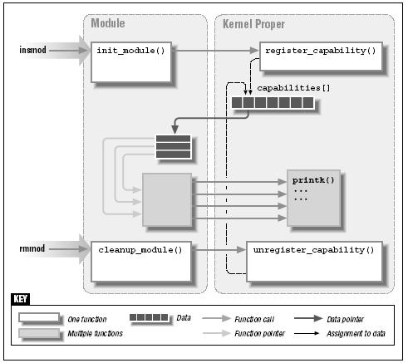
การทำงานกับ Module

Slide 13
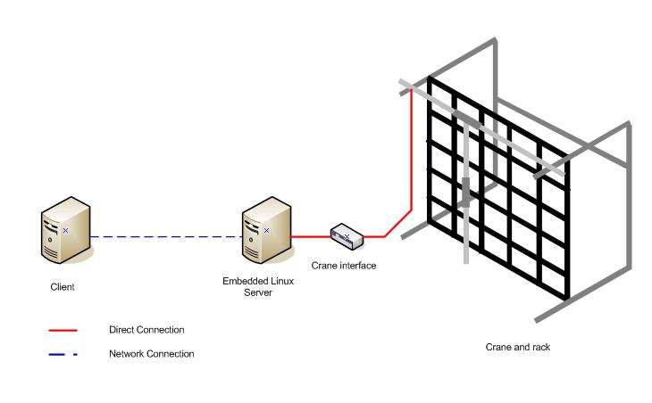
ภาพรวมของระบบ

Slide 14
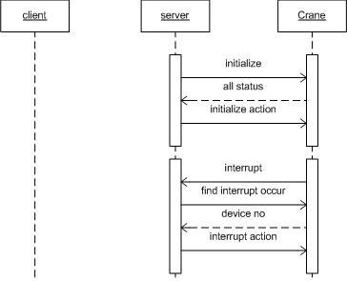
Sequence Diagram

Slide 15
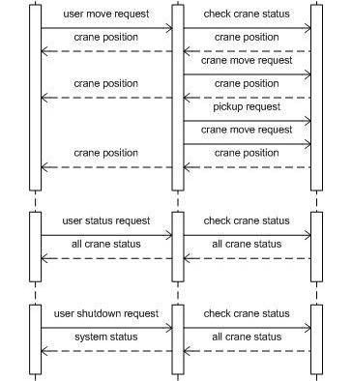
Sequence Diagram (ต่อ)

Slide 16
Server Hardware Specification
- CPU Pentium 200 MMX
- Memory 64 MB
- Harddisk ขนาด 8 GB
- Card LAN 10/100
- VGA Card PCI

Slide 17
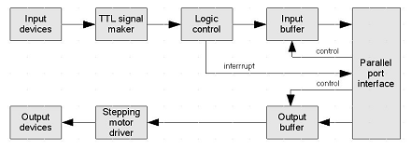
Block diagram ของ Crane interface

Slide 18
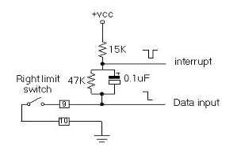
วงจร Dry Contact input

Slide 19
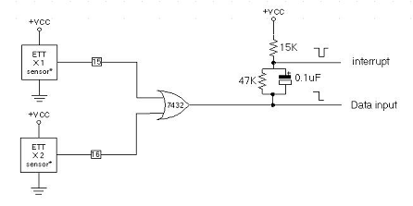
วงจรรับ Sensor input

Slide 20
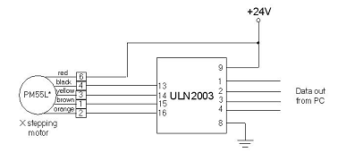
วงจรขับ Stepping Motor

Slide 21
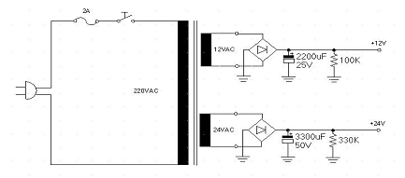
วงจร Power Supply

Slide 22
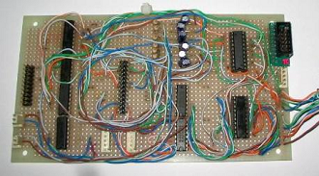
แผ่นวงจร Crane Interface

Slide 23
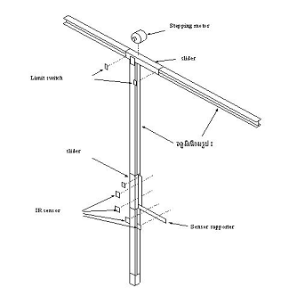
การออกแบบโครงสร้างของ Crane

Slide 24
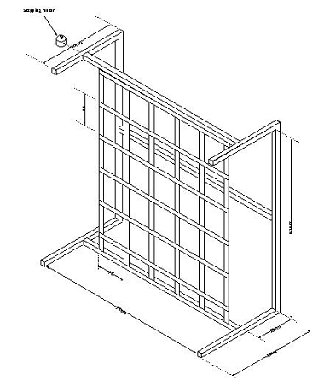
การออกแบบโครงสร้างของ Rack

Slide 25
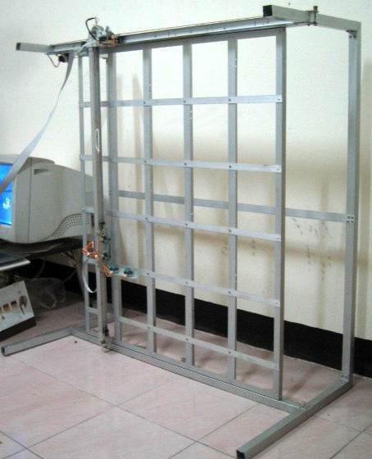
Crane และ Rack ที่ประกอบสมบูรณ์

Slide 26
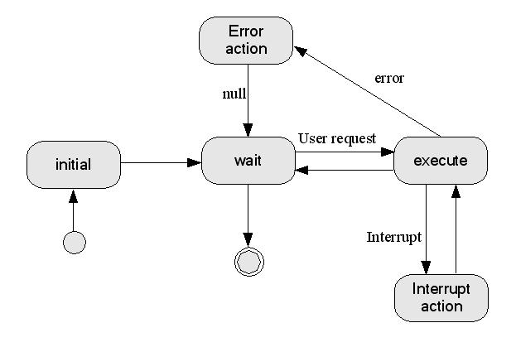
State Diagram

Slide 27
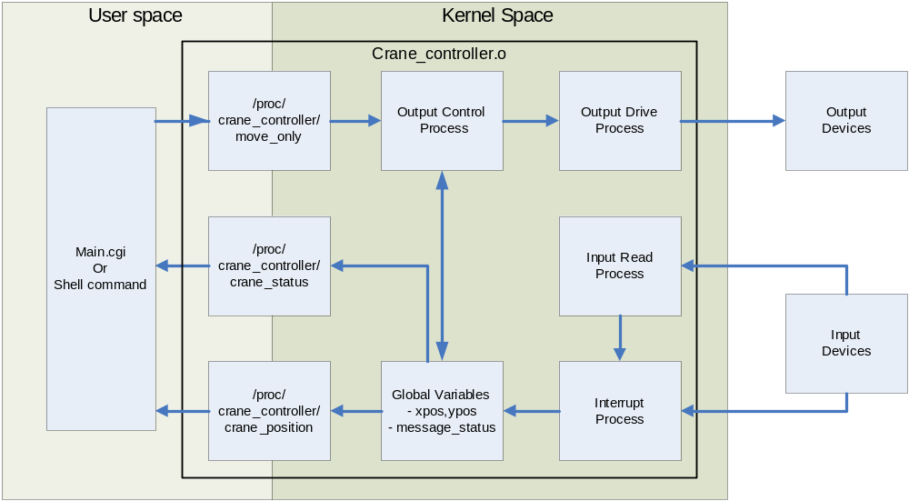
โครงสร้างของ Module

Slide 28
Module source code
- ส่วนกำหนดตัวแปรเริ่มต้น File/Directory structor
- การทำงานขณะ Initialize / Cleanup Module
- การสร้าง Process file
- การทำงานของ Process file

Slide 29
โครงสร้าง Directory และ Files
static struct proc_dir_entry *main_dir,
/*main process directory */
*move_only_file, /* move motor only process*/ *get_position_file, /* read crane position process*/
*get_status_file; /* read all crane status process*/

Slide 30
การทำงานขณะ initialize Module
static int __init init_crane_controller(void)
{
int rv = 0; int i;
/* Create the crane_controller /proc entry */
main_dir = proc_mkdir("crane_controller", NULL);
if(main_dir == NULL) { rv = -ENOMEM;
goto out; }

Slide 31
การสร้าง Input Process file
get_position_file = create_proc_entry("crane_position", 0444, main_dir);
if(get_position_file == NULL) {
rv = -ENOMEM; goto no_get_position;
}
get_position_file->read_proc = &proc_read_position;
get_position_file->write_proc = NULL;
get_position_file->owner = THIS_MODULE;

Slide 32
การสร้าง Output Process file
move_only_file = create_proc_entry("move_only", 0666, main_dir);
if(move_only_file == NULL) {
rv = -ENOMEM;
goto no_move_only;
}
move_only_file->read_proc = NULL;
move_only_file->write_proc = &proc_move_only;
move_only_file->owner = THIS_MODULE;

Slide 33
การสร้าง Interrupt Process file
crane_interrupt_file = create_proc_entry("crane_interrupt", 0444, main_dir);
if(crane_interrupt_file == NULL) {
return -ENOMEM;
}
crane_interrupt_file->read_proc = NULL;
crane_interrupt_file->write_proc = NULL;
crane_interrupt_file->owner = THIS_MODULE;

Slide 34
การสร้าง Interrupt Process file (ต่อ)
/* request interrupt from linux */
rv = request_irq(INTERRUPT, crane_interrupt_interrupt, 0,
"crane_interrupt",NULL);
if ( rv ) {
printk("Can't get interrupt %d\n", INTERRUPT);
goto no_interrupt;
}

Slide 35
การทำงานของ Input Process file
static int proc_read_position(char *page,char **start, off_t off, int count, int *eof, void *data)
{ page[0] = (char) (xpos + 48);
page[1] = (char) (ypos + 48);
page[2] = '\n';
return 3;
}

Slide 36
การทำงานของ Output Process file
static int proc_move_only(struct file *file, const char *buffer,
unsigned long count, void *data)
…
if(count > 3)
…
tempx = chartoint(buffer[0]); /*set x target to tempx */
tempy = chartoint(buffer[1]); /*set y target to tempy */

Slide 37
การทำงานของ Output Process file (ต่อ)
while(!((tempx == xpos) && (tempy == ypos))&&(timeout < MAXTIMEOUTDELAY)) /* wait for x and y position */
mydelay(MAXMOTORDELAY);
...
mydelaytimer = jiffies;
while((jiffies - mydelaytimer) < mytimer) ;

Slide 38
การทำงานของ Interrupt Process file
void crane_interrupt_interrupt(int irq, void *dev_id, struct pt_regs *regs) {
…
ipA = inb(SPPDATAPORT);
if(ipA & 0x80) /*bottom limit switch */
{ ydirect = 'n';
ypos = 0;
}

Slide 39
การทำงานขณะ Cleanup Module
static void __exit cleanup_crane_controller(void) {
free_irq(INTERRUPT,NULL);
remove_proc_entry("crane_interrupt",main_dir);
remove_proc_entry("crane_position",main_dir);
…
remove_proc_entry("crane_controller", NULL);
printk(KERN_INFO "%s %s removed\n", MODULE_NAME, MODULE_VERSION);
}

Slide 40
ผลการทดสอบ
ระบบสามารถทำงานตามความต้องการได้ในระดับหนึ่งกล่าวคือ เมื่อเปิด Server ระบบสามารถจัดการเครนให้อยู่ในตำแหน่งเริ่มต้น บริเวณด้านซ้ายล่างสุดของ Rack ได้ทุกครั้ง และสามารถสั่งเครนให้เคลื่อนที่ไปยังเป้าหมายที่กำหนดโดยผ่าน Web pageได้ รวมไปถึงสามารถแก้ปัญหาที่อาจเกิดขึ้นในระหว่างทำงานได้ เช่น เมื่อเครนไปไม่ถึงเป้าหมายในเวลาที่กำหนด เครนจะเคลื่อนตัวเองมายังตำแหน่ง 0,0 ทุกครั้ง เป็นต้น

Slide 41
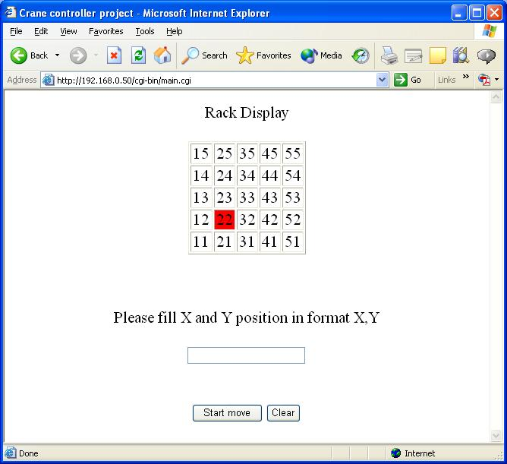
ผลการทดสอบ (ต่อ)

Slide 42
ปัญหาที่ได้รับการแก้ไขแล้ว
ปัญหาเกี่ยวกับโปรแกรม
  วิธีการหน่วงเวลาต้องใช้ตัวแปร jiffies
  สัญญาณ input เกิด oscillate แก้ไขโดยใช้การจับ Pulse แรก และหน่วงเวลา
ปัญหาเกี่ยวกับ Crane interface
  ปัญหาการสร้าง interrupt pulse แก้ปัญหาโดยใช้ตัวเก็บประจุช่วยในการสร้าง pulse

Slide 43
ปัญหาที่ได้รับการแก้ไขแล้ว (ต่อ)
ปัญหาเกี่ยวกับ Crane และ Rack
  สายพานหลุดจาก pulley ของ stepping motor แก้ไขโดยทำแผ่นครอบสายพาน และ นำยางพาราทาบริเวณส่วนของ pulley
  Stepping motor แนวนอนรับนำหนักมากเกินไป แก้ไขโดยเพิ่มแรงดันให้กับ stepping motor เป็น 24 V

Slide 44
ปัญหาที่ยังไม่ได้รับการแก้ไข
ปัญหาเกี่ยวกับโปรแกรม
  การแสดง Status ยังไม่สามารถแสดงผลได้อย่างถูกต้อง
ปัญหาเกี่ยวกับ Crane interface
  วงจรสร้าง interrupt pulse จะผิดพลาดกรณีที่เกิด interrupt ในเวลาที่ใกล้เคียงกัน
ปัญหาเกี่ยวกับ Crane และ Rack
  โครงไม่ได้มาตราฐานเกิดการเอียงในแนวนอนและแนวตั้ง
  ความเร็วของ Motor ต่ำเกินไป

Slide 45
สรุป
จากการทดสอบจะเห็นว่า Linux มีความคล่องตัวเป็นอย่างมากในการประยุกต์ใช้งานด้านต่างๆ นอกจากนี้ยังทำให้ทราบถึงขั้นตอนและวิธีการสร้าง Linux Device Driver ตั้งแต่เริ่มต้น จนสามารถใช้งานได้ ถึงแม้ว่าการทดสอบจะเป็นการเขียนโปรแกรมเพื่อควบคุมอุปกรณ์อย่างง่าย แต่ทำให้ผู้จัดทำได้แนวคิดและวิธีการในการนำ Embedded Linux ไปพัฒนาระบบที่ซับซ้อนมากขึ้นได้ในอนาคต

Slide 46
ข้อเสนอแนะ
แนวทางในการทำงานของผู้สนใจทางด้าน Embedded Linux ควรมีเป้าหมายในการนำไปใช้งานอย่างชัดเจนว่าจะนำไปใช้งานด้านใด และควรมีอุปกรณ์ที่ต้องการทดสอบอยู่แล้วเพื่อ ที่สามารถใช้เวลาในการพัฒนาโปรแกรมได้มากขึ้น และ อุปกรณ์ที่ใช้ในการทดสอบควรแสดงให้เห็นถึงประสิทธิภาพของ Embedded Linux System มากกว่านี้

